Slide 1


NEAR

Slide 2
Постановка задачи
Служба знакомств
Ранжирование людей, находящихся рядом по интересам
Использование BLE

Slide 3
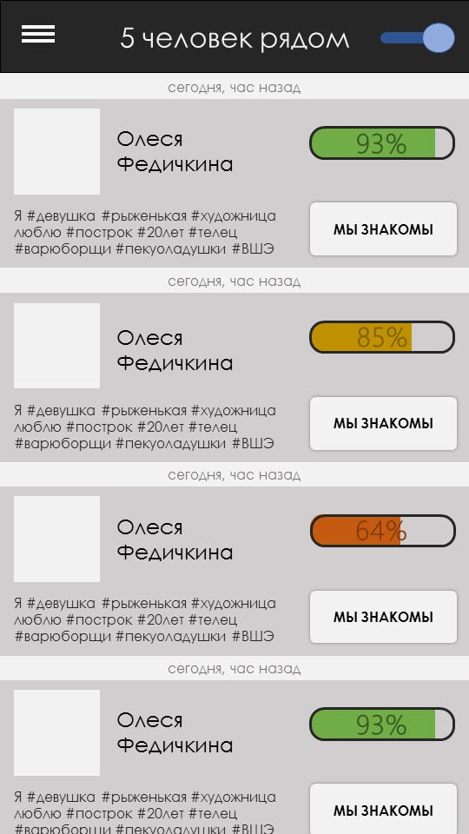
Предлагаемое решение
Профили
Совпадение интересов – ранжирование
Поиск людей рядом

Slide 4
Чего не хватает
Использование BLE (используется просто Bluetooth)
Доработка интерфейса и связь с логикой

